Slide 1
Муниципальное бюджетное дошкольное образовательное учреждение «Детский сад «Светлячок»
«Использование инновационной программы
«Предшкола нового поколения»
в рамках работы по развитию речи детей дошкольного возраста»
(муниципальный семинар-практикум для воспитателей, педагогов-психологов, учителей-логопедов )
Подготовила: учитель-логопед Автомошина А.П.
Промышленновский МО 2021 г.

Slide 2
Целью работы педагога по развитию речи детей дошкольного возраста является становление начальной коммуникативной компетентности ребенка.
Согласно Федеральному государственному образовательному стандарту дошкольного образования (ФГОС ДО): «речевое развитие» включает следующие задачи: владение речью как средством общения и культуры; обогащение активного словаря; развитие связной, грамматически правильной диалогической и монологической речи; развитие речевого творчества; развитие звуковой и интонационной культуры речи, фонематического слуха; знакомство с книжной культурой, детской литературой, понимание на слух текстов различных жанров детской литературы; формирование звуковой аналитико-синтетической активности как предпосылки «обучения грамоте».

Slide 3
Ведущей инновационной формы работы по развитию речи детей является игровая образовательная ситуация. О.М. Ельцова отмечает, что для развития игрового общения используется игровая обучающая ситуация (ИОС). Все качества и знания формирует не сама ИОС, а то или иное конкретное содержание, которое специально вносится педагогом.
Так же реализация образовательной области «Речевое развитие» возможна и через такую инновационную форму работу, как, метод проектов. Цель и задачи специального тематического проекта имеют направленность на комплексное решение речевых задач, указанных в ФГОС ДО.
А ещё широко используются в дошкольных образовательных учреждениях конструкторы ЛЕГО. Педагог может разработать различные пособия и использовать их для проведения упражнений с целью развития речи и психических процессов у детей, развития интереса к обучению, формирования коммуникативной функции и т.д.

Slide 4
«Предшкола нового поколения»

Slide 5
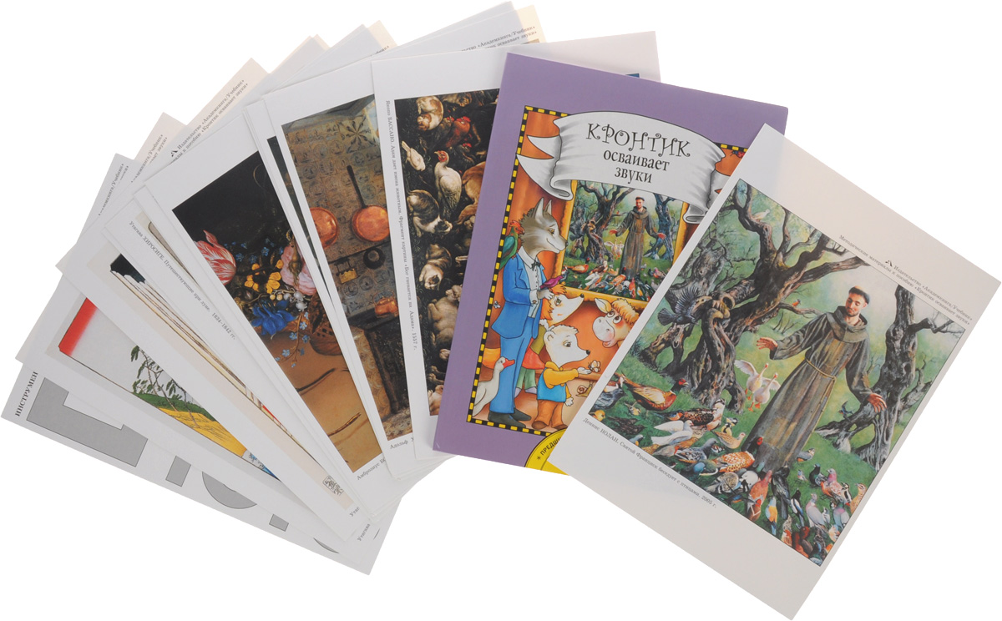
учебная книга «Кронтик осваивает звуки».
Цель учебного пособия – формирование у дошкольников фундамента будущих навыков чтения и письма: развитие слухового внимания и зрительно-пространственной ориентации как основ чтения, письма и развития речи, формирование мотива чтения и поддержание интереса к его лингвистической и технической стороне.

Slide 6
Задачи | Приемы реализации задач
Способствовать становлению звуковой системы у дошкольников | Нагнетание изучаемого звука в контексте фразы, воспринимаемой на слух, для того, чтобы он стал самоочевиден, «высунулся» из слова («Пусть зззззубрят аззззы аззззбуки…»). Выделение контрастных пар звуков-противопоставление звуков по выбранному основанию (твердые/мягкие; звонкие/глухие). Контекстная отработка наиболее трудноосваиваемых звуков (сонорных, свистящих, шипящих).
Формировать представление о слове как названии предмета | Дошкольники сразу помещены в ситуацию разделения и противопоставления двух миров: мира «реальности» (пространство художественного музея, в котором находятся все герои-животные и в котором начинает действовать дошкольник, помогая им решать учебные задачи) и мира живописных произведений (это другой мир, который дошкольник рассматривает и изучает вместе с героями-животными)
Развивать способность зрительно-пространственной ориентации как основы для чтения, письма и развития речи | Подобраны живописные произведения, которые представляют собой единый, целостный мир с чрезвычайно развитой предметностью. Это дает возможность дошкольнику при ответе на вопрос строить фразу, опираясь на контекст и используя возможности этого контекста. Так же дошкольники на каждом занятии решают задачи и словесного описания месторасположения предмета в данном контексте.
Формировать мотив чтения и начальные умения чтения | Используется интрига волшебной сказки. Дошкольнику предлагаются только те слова, словосочетания, которые соответствуют познавательным интересам ребенка и его техническим возможностям.

Slide 8
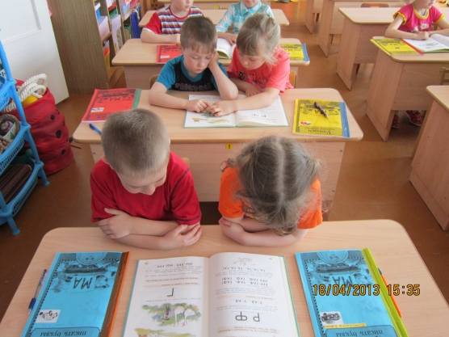
Таким образом, различные формы работы ресурсны в плане развития речи дошкольников и формирования коммуникативной компетентности детей.

Slide 9
Спасибо за внимание!

